Slide 1
Storitve AJPES za transparentno
poslovno okolje
mag. Marjan Širaj,
vodja Sektorja za statistiko in informiranje

Slide 2
A - ambicioznost, strokovnost in odgovornost pri izvajanju zaupanih nalog
J - javnost in dostopnost storitev
P - preglednost delovanja in spoštovanje pravnih in etičnih norm
E - evropska usmerjenost razvoja storitev
S - stalnost proaktivnega delovanja za dvig zadovoljstva uporabnikov in zaposlenih

Slide 3
Javne storitve
registracija poslovnih subjektov in vodenje Poslovnega registra Slovenije in drugih registrov
izvajanje storitev točk VEM
vodenje Poslovnega registra Slovenije
uradne objave na spletnem portalu AJPES
vodenje drugih registrov in evidenc, ki izboljšujejo preglednost poslovnega okolja
statistična raziskovanja in zbiranje podatkov.
zbiranje, obdelovanje in objavljanje letnih in drugih poročil,

Slide 4
bonitetne ocene S.BON AJPES
Fi=Po Ajpes - urejena večletna zbirka najpomembnejših finančnih podatkov in kazalnikov za gospodarske subjekte
proFi=Po spletni servis
eOpomnik
ePobot - obvezni in prostovoljni mesečni večstranski pobot medsebojnih obveznosti
Bonitetne in druge tržne storitve

Slide 5
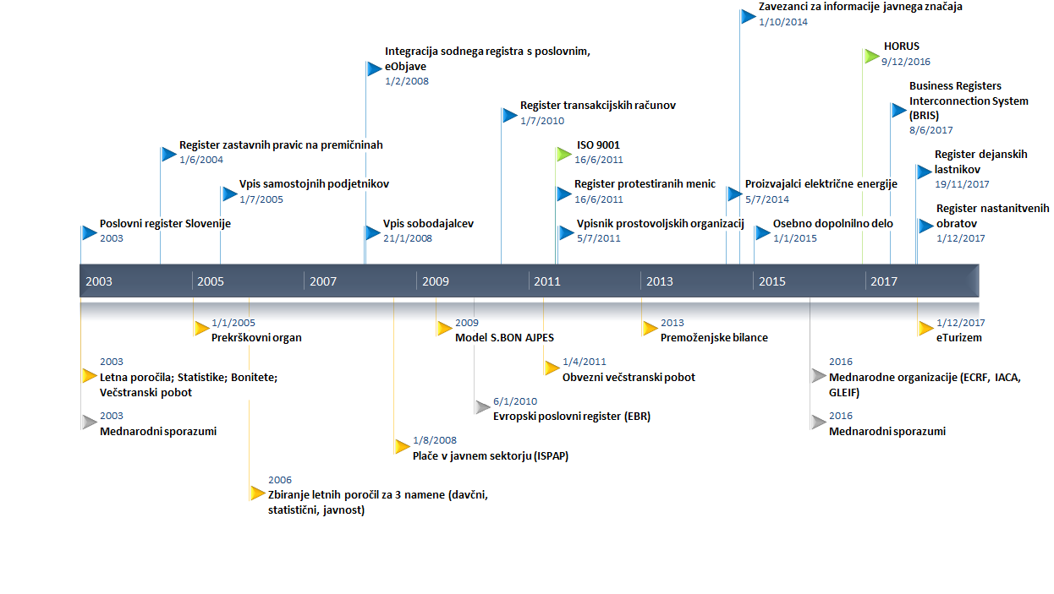

Slide 6
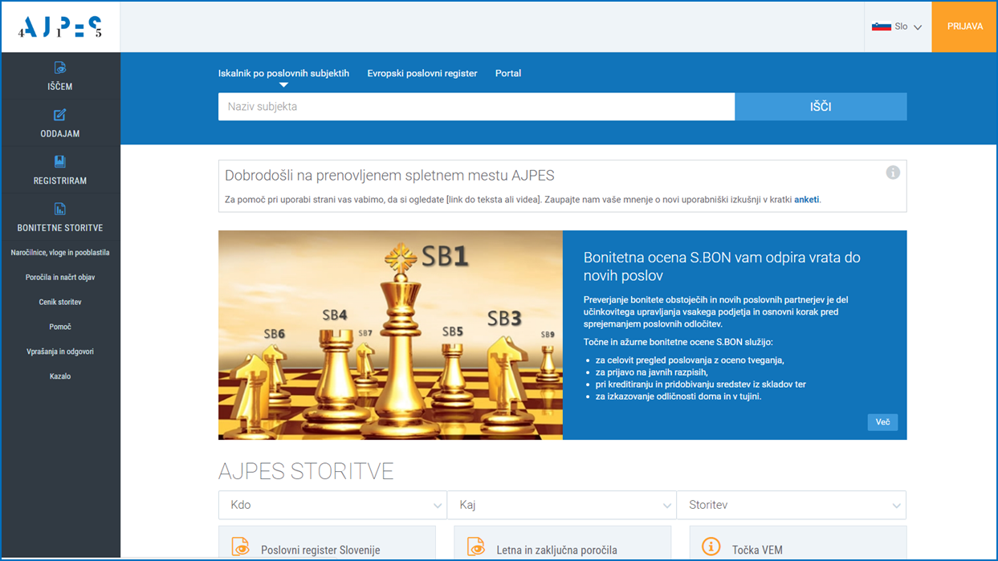

Slide 7
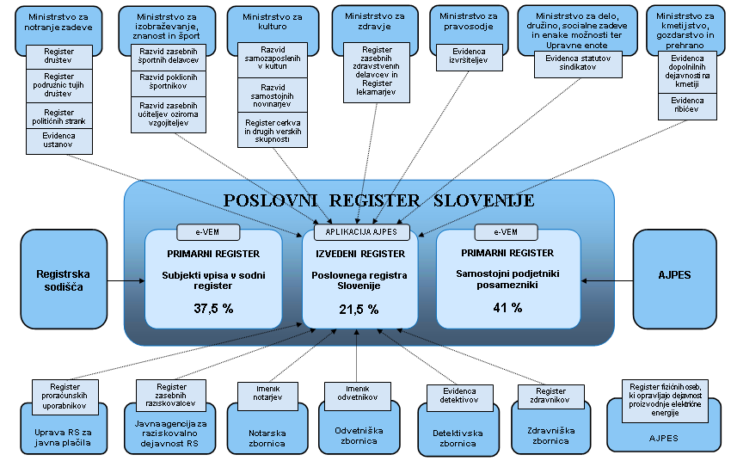
POSLOVNI REGISTER SLOVENIJE

Slide 8
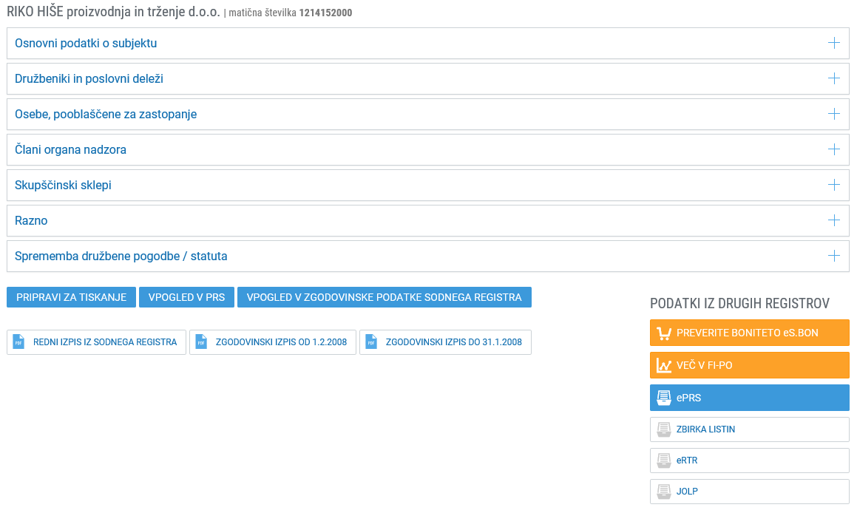

Slide 9
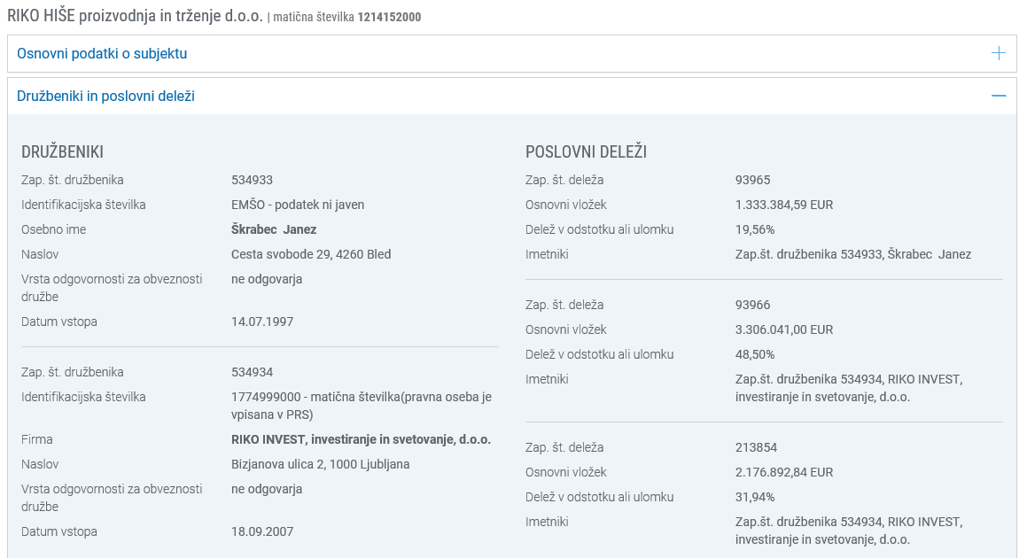
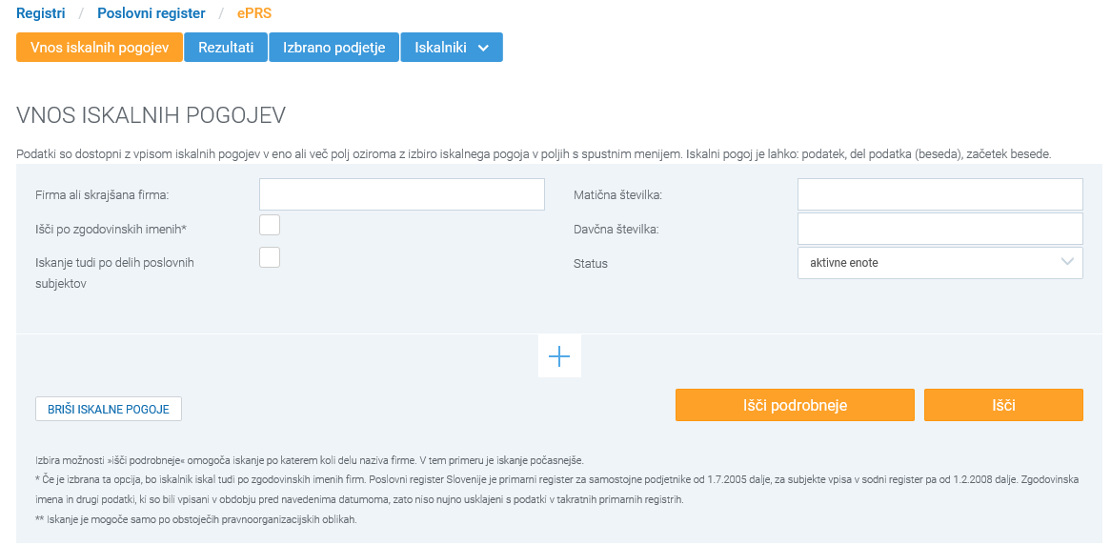

Slide 10
REGISTER TRANSAKCIJSKIH RAČUNOV
TR poslovnih subjektov
odprti: 228.355
zaprti: 153.037
spletni vpogled v podatke o TR poslovnih subjektov
prevzem celotne baze, mesečne ali dnevne spremembe – v xml datotekah
neposredni dostop do podatkov TR fizičnih oseb – (KDP, spletni servis)
vpogled v lastne podatke
posredovanje podatkov o TR fizičnih oseb na podlagi vloženih zahtev
posredovanje podatkov bankam za izvrševanje izvršb in preverjanje obstoja TR (spletni servis)
javni
banke
Banka Slovenije
UJP
TR fizičnih oseb
odprti: 2.225.751
zaprti: 602.724
osebni

Slide 12
ZBIRKA LETNIH POROČIL
Letna poročila
Spletni vpogled v podatke o LP
Izpisi
Podatkovne zbirke
Zbirni podatki letnih poročil
Upravičene institucije
poslovni subjekti
Namen državne statistike, za davčni namen in namen javne objave

Slide 13
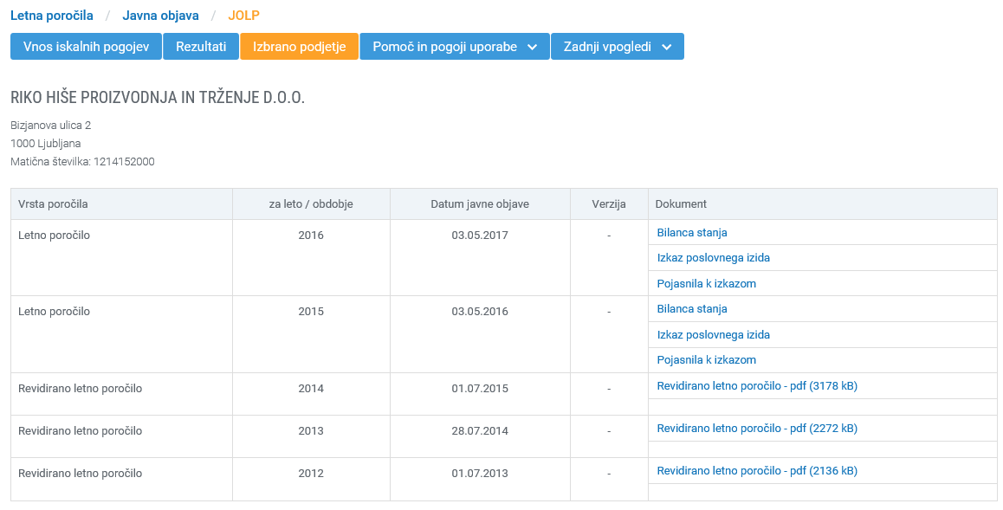

Slide 14
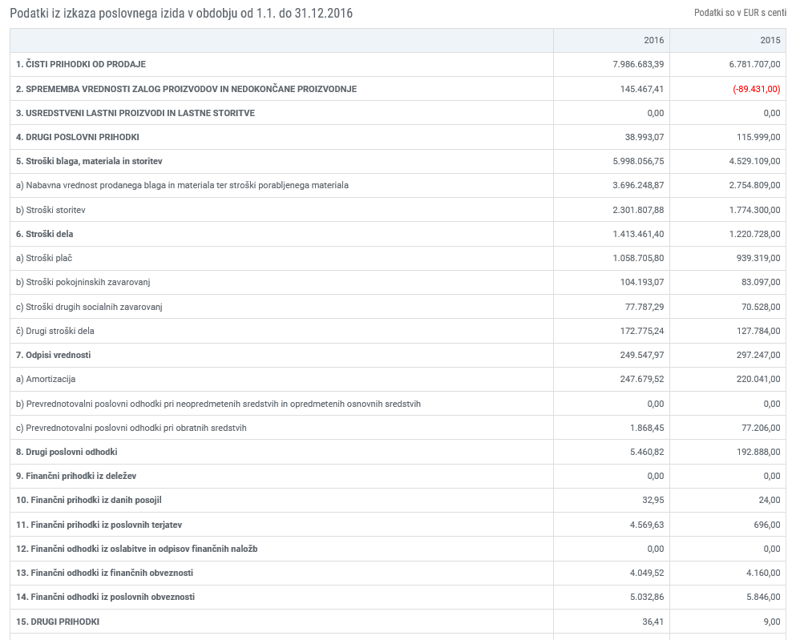

Slide 15
DRUGA POROČILA
Zaključna poročila – ZP
Poročila o prostovoljstvu – POP
Poročila o volilnih/referendumskih kampanjah – VRK

Slide 16
REGISTER NEPOSESTNIH ZASTAVNIH PRAVIC IN ZARUBLJENIH PREMIČNIN
notarji
izvršitelji
davčni izterjevalci
sodišče
Motorna in tirna vozila
Izpisi
Spletni brezplačni vpogled v podatke o zastavljenih in zarubljenih premičninah
WS RZPP- ponovna uporaba- VIN številka je ID
Iskanje po poslovnih subjektih
Oprema
AJPES izvede opravo vpisa
Živali
Zaloge

Slide 17
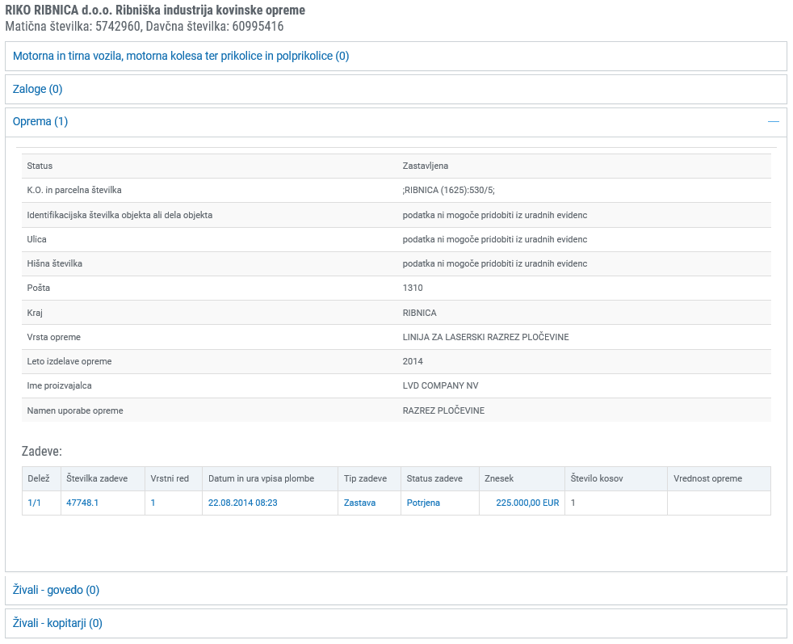

Slide 18
DRUGI REGISTRI
Prostovoljske organizacije in organizacije s prostovoljskim programom - eVPO
Register zavezancev za informacije javnega značaja - eRZIJZ
Seznam osebno dopolnilno delo – eSODD
Evidenca digitalnih potrdil - EDP
Protestirane menice - eRPM
Register proizvajalcev električne energije – eREZ
Register protestiranih menic – eRPM

Slide 19
URADNE OBJAVE - eOBJAVE
Objave v registracijskih postopkih
Objave v postopkih zaradi insolventnosti
Objave po ZGD-1
Objave po Zakonu o kolektivnem upravljanju avtorske in
sorodnih pravic
Objave Banke Slovenije v postopkih reševanja bank

Slide 21
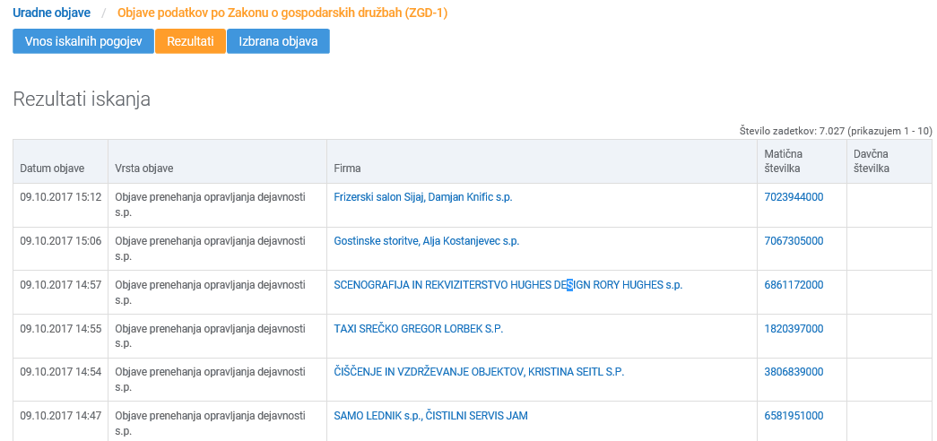

Slide 22
BONITETNE STORITVE AJPES
nepogrešljive pri preverjanju ekonomsko-finančnega položaja in kreditne sposobnosti poslovnih subjektov
preverjanje tekočega poslovanja
udeležba na javnih razpisih
dobra bonitetna ocena pomeni konkurenčno prednost in odpira vrata do novih poslov doma in v tujini

Slide 23
eS.BON spletna boniteta

Slide 24
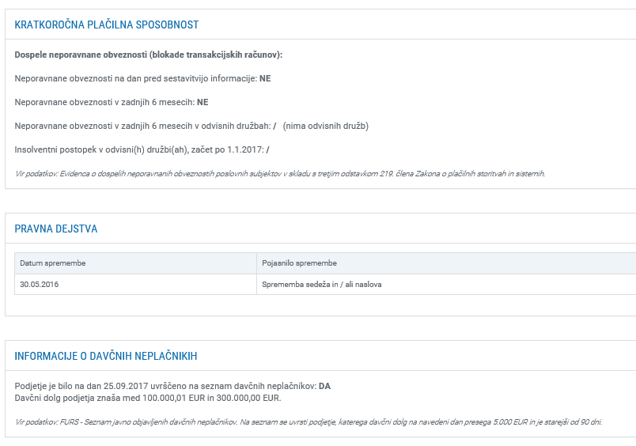

Slide 26
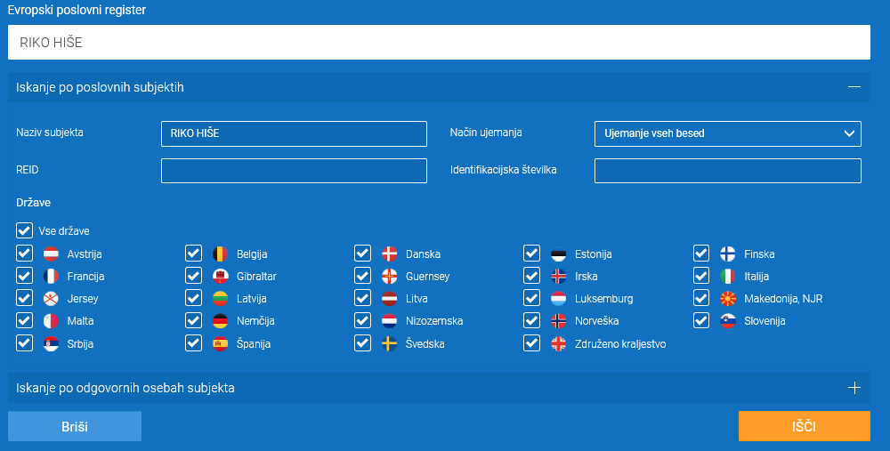
EVROPSKI POSLOVNI REGISTER

Slide 27
BRIS (Business Registers Interconnection System)

Slide 28
NOVI REGISTRI IN EVIDENCE
REGISTER NASTANITVENIH OBRATOV IN ePOROČANJE V TURIZMU
REGISTER DEJANSKIH
LASTNIKOV
EVIDENCA NEVLADNIH
ORGANIZACIJ

Slide 29
Register dejanskih lastnikov (RDL)
Register dejanskih lastnikov bo AJPES vzpostavil v sodelovanju z Uradom RS za preprečevanje pranja denarja,
z vzpostavitvijo RDL sledi AJPES svojemu strateškemu cilju ustvarjanja transparentnega poslovnega okolja, zagotavljanju pravnega in institucionalnega okolja,
RDL je osrednja zbirka informacij o dejanskem lastništvu, kajti identifikacija fizične osebe, ki ima v lasti ali nadzoruje poslovni subjekt, je eden od pogojev za uspešno preprečevanje pranja denarja in financiranja terorizma.

Slide 30
Vpis v RDL
Kdo vpisuje podatke v RDL?
Kdo ne vpisuje podatke v RDL?
gospodarski subjekti (gospodarske družbe, razen izjem in zadruge),
poslovni subjekti, ki nimajo deležev (društva, ustanove, politične stranke, sindikati, verske skupnosti ipd.)
tuji skladi, tuje ustanove ali podobni pravni subjekti tujega prava, ki imajo davčne obveznosti v Republiki Sloveniji
samostojni podjetniki posamezniki,
posamezniki, ki samostojno opravljajo dejavnost
enoosebne družbe z omejeno odgovornostjo, (če je družbenik in zastopnik ena oseba, kot to določa 39. čl. ZPPDFT-1)
neposredni in posredni proračunski uporabniki
gospodarske družbe na organiziranem trgu, na katerem morajo v skladu z zakonodajo EU ali primerljivimi mednarodnimi standardi spoštovati zahtevo po razkritju, ki zagotavlja ustrezno preglednost informacij o lastništvu

Slide 31
Načini nadzora dejanskega lastnika nad poslovnim subjektom
Način nadzora dejanskega lastnika nad gospodarskim subjektom (izbere se prevladujoč način nadzora):
poslovni delež (trije razredi: nad 25%, nad 50 % in nad 75%),
lastništvo delnic (trije razredi: 25% + ena delnica, nad 50 % in nad 75%),
glasovalne in/ali druge pravice (trije razredi: nad 25%, nad 50 % in nad 75%),
obvladujoč položaj pri upravljanju sredstev poslovnega subjekta,
drug način nadzora,
poslovodstvo.
Način nadzora dejanskega lastnika nad subjektom, ki nima poslovnih deležev, in nad ustanovo:
zastopnik,
ustanovitelj ustanove ali skrbnik ustanove ali zastopnik ustanove.

Slide 32
Načini nadzora dejanskega lastnika nad poslovnim subjektom
Način nadzora dejanskega lastnika nad tujim skladom, tujo ustanovo ali podobnim pravnim subjektom tujega prava:
ustanovitelj,
skrbnik premoženja,
prejemnik koristi od premoženja,
zaščitnik,
kategorija oseb, v interesu katerih je ustanovitev tujega sklada, tuje ustanove ali podobnega pravnega subjekta tujega prava,
druga fizična oseba.

Slide 33
APLIKACIJA - eRDL
Vpis podatkov
Vpogled v podatke
- podatki o poslovnem subjektu:
samodejni prenos in ažuriranje iz PRS, oziroma iz davčnega registra (RDZ)
- osebni podatki o dejanskem lastniku: samodejni prenos in ažuriranje iz CRP, oziroma iz RDZ. Če fizična oseba ni vpisana v CRP ali RDZ se podatke vnese ročno
- vpis načina nadzora nad poslovnim subjektom: ročni vnos prednastavljenih načinov nadzora s pomočjo spustnega menija
brezplačen vpogled v javno dostopne podatke: dostop do vseh podatkov o poslovnem subjektu in dejanskem lastniku, razen podatkov o DŠ, datumu rojstva in državljanstvu dejanskega lastnika
brezplačen vpogled v vse podatke: državni organi iz 46. člena ZPPDFT-1, ko izvajajo pooblastila
- plačljiv vpogled v vse podatke:
zavezanci iz 4. člena ZPPDFT-1, ko izvajajo skrbni pregled stranke in imajo plačano nadomestilo po Tarifi

Slide 34
Roki za vpis v RDL
Rok za ugotovitev in vpis dejanskega lastnika v RDL:
Registrirani poslovni subjekti v enem letu od uveljavitve ZPPDFT-1 ugotovijo podatke o svojem dejanskem lastniku ali lastnikih, v 14 mesecih od uveljavitve (torej do 19.1.2018) pa vpišejo v register dejanskih lastnikov podatke o dejanskih lastnikih (176. člen ZPPDFT-1).
Poslovni subjekti so dolžni v register vpisati podatke o svojem dejanskem lastniku in njihove spremembe v roku osmih dni od vpisa poslovnega subjekta v Poslovni register Slovenije ali davčni register (44. člen ZPPDFT-1).

